Slide 1


NhiÖt liÖt chµo mõng
c¸c thÇy c« gi¸o vÒ dù giê
MÔN: TNXH
Lớp 1

Slide 2
TỰ NHIÊN XÃ HỘI
Bài 17: Vận động và nghỉ ngơi
(tiết 2)
GV: Nguyễn Thị Quỳnh Phương
Lớp: 1C

Slide 3
HOẠT ĐỘNG 1:
Ích lợi của hoạt động vận động, nghỉ ngơi và việc
thực hiện các hoạt động vận động, nghỉ ngơi, hợp lí

Slide 4

Sử dụng các từ ngữ dưới đây để nói với bạn về ích lợi của việc thực hiện những hoạt động vận động và nghỉ ngơi.
Vui vẻ
Nhanh nhẹn
Học tập tiến bộ

Slide 5
HOẠT ĐỘNG 2: Liên hệ bản thân

Slide 6

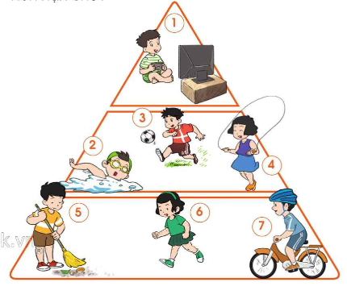
Dựa vào hình dưới đây, em thấy những hoạt động nào nên làm thường xuyên, những hoạt động nào nên hạn chế?

Slide 7
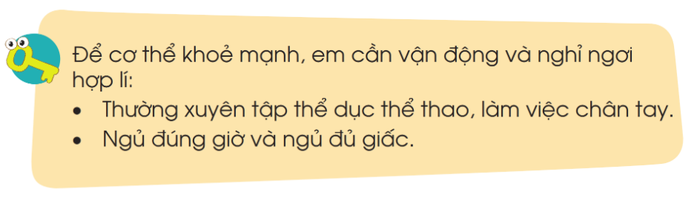

Slide 8







Thư Giãn

Slide 9
HOẠT ĐỘNG 3: Làm bài tập
Vở BTTNXH trang 69

Slide 10
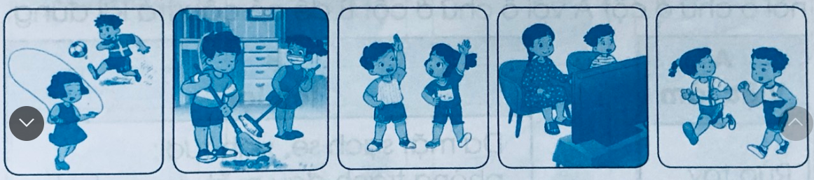
Câu 5. Hãy nối hình vẽ các hoạt động với khung chữ cho phù hợp.
Hạn chế
Thường xuyên hằng ngày
2 – 3 lần trong một tuần

Slide 11
Câu 6. Hãy viết ba lợi ích của việc thường xuyên tập thể dục và hoạt động vận động.
…………………………………………………………………………….
…………………………………………………………………………….
…………………………………………………………………………….
- sức khoẻ
- cơ thể dẻo dai
- chống bệnh tật

Slide 12
Câu 7. Hãy nói với bạn về tác hại của việc lười vận động và dành quá nhiều thời gian để xem tivi hay chơi game đối với sức khoẻ.

Slide 13

Kính chúc các thầy cô mạnh khoẻ, các em học sinh chăm ngoan, học giỏi

